Slide 1
CHÀO MỪNG CẢ LỚP
ĐẾN BUỔI HỌC NÀY!

Slide 2


KHỞI ĐỘNG
Để quản lí tài chính gia đình hiệu quả, sau khi tính số lần thu, chi theo từng khoản mục, ta phải thực hiện tiếp bước nào?

Slide 3


KHỞI ĐỘNG
Sau khi tính số lần thu, chi theo từng khoản mục → tính tổng theo các khoản chi tiêu.

Slide 4


BÀI 11A: SỬ DỤNG
HÀM SUMIF

Slide 5
NỘI DUNG BÀI HỌC
THỰC HÀNH:
SỬ DỤNG HÀM SUMIF
HÀM SUMIF

Slide 6


1
HÀM SUMIF

Slide 7



HOẠT ĐỘNG 1
Thảo luận nhóm đôi
Tổng hợp chi tiêu theo từng khoản
Hình 11a.1 là trang tính Chi tiêu đã được bổ sung thêm cột Tổng tiền. Theo em, con số 920 ở ô H2 mang ý nghĩa gì? Công thức ở ô H2 liên quan đến những dữ liệu nào trong vùng dữ liệu A3:D10?

Slide 8
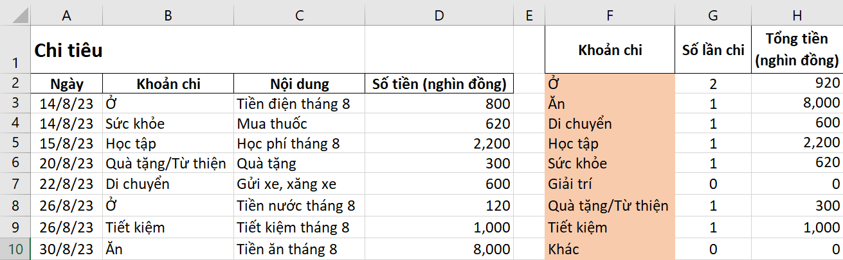
HOẠT ĐỘNG 1
Thảo luận nhóm đôi
Hình 11a.1 Trang tính Chi tiêu đã bổ sung thêm cột Tổng tiền

Slide 9
HOẠT ĐỘNG 1
Thảo luận nhóm đôi
Số 920: tổng tiền của khoản chi Ở.
Công thức ở ô H2 liên quan đến những dữ liệu ở cột Số tiền D3:D10 trong vùng dữ liệu A3:D10.
Hình 11a.1 Trang tính Chi tiêu đã bổ sung thêm cột Tổng tiền

Slide 10



THẢO LUẬN NHÓM ĐÔI
Để tính tổng số tiền theo từng khoản mục, em sử dụng hàm gì?

Slide 11



1. Hàm SUMTIF
Để tính tổng số tiền theo từng khoản mục, em sử dụng hàm tính tổng theo điều kiện SUMIF.
Có 2 dạng sử dụng hàm SUMIF.

Slide 12

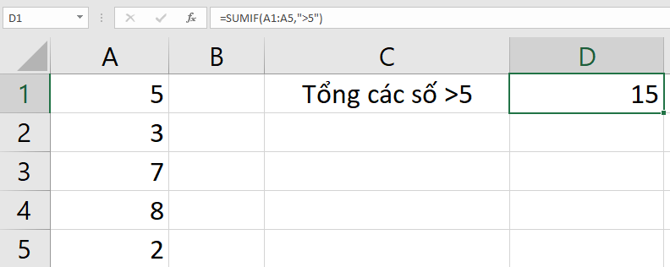
Bảng 11a.1. Ví dụ sử dụng hàm SUMIF
Công thức tính | Ý nghĩa
=SUMIF(A1:A5,“>5”)
Giả sử vùng dữ liệu A1:A5 chứa các số, công thức sẽ tính tổng các giá trị lớn hơn 5 trong vùng A1:A5.

Slide 13

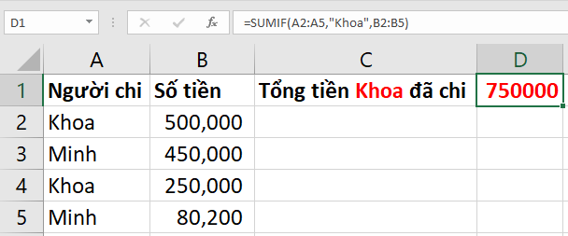
Bảng 11a.1. Ví dụ sử dụng hàm SUMIF
Công thức tính | Ý nghĩa
=SUMIF (A2:A5,“Khoa”, B2:B5)
Tính tổng các giá trị trong vùng B2:B5 với các ô tương ứng trong vùng A2:A5 có giá trị là “Khoa”. Kết quả trả về: tổng tiền Khoa đã chi.

Slide 14
Công thức chung của hàm SUMIF:
=SUMIF(range, criteria,[sum_range])
Range: phạm vi chứa các giá trị cần kiểm tra hoặc tính tổng các giá trị nếu không có tham số sum_range.
Criteria: điều kiện kiểm tra.
Sum_range: phạm vi chứa các giá trị cần tính tổng, nếu sum_range bị bỏ qua thì tính tổng các ô trong tham số range thoả mãn ô điều kiện.

Slide 15
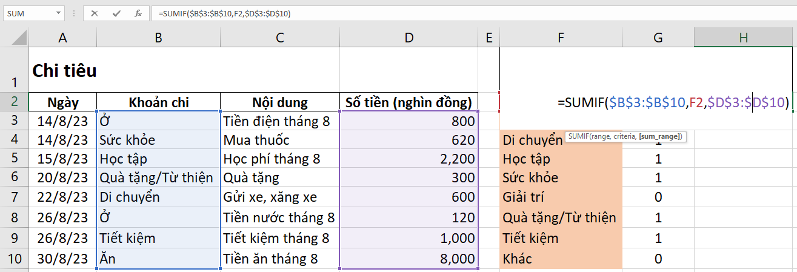
• Tại ô H2, dùng hàm SUMIF để tính tổng khoản chi Ở.
• Phạm vi chứa các giá trị cần kiểm tra ở cột Khoản chi là B3:B10.
• Điều kiện kiểm tra là tên của khoản chi Ở.
• Phạm vi chứa các giá trị cần tính tổng ở cột Số tiền là D3:D10.

Slide 16
→ Công thức tại H2 là =SUMIF(B3:B10,”Ở”,D3:D10)
• Tên khoản chi Ở đã được lưu ở ô F2.
→ công thức tại ô H2 là =SUMIF($B$3:$B$10,F2, $D$3:$D$10)

Slide 17

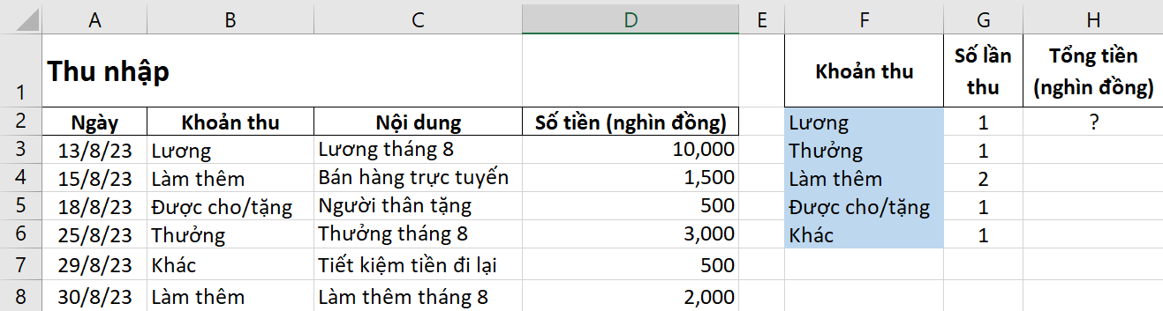
Câu hỏi củng cố SGK tr.47
Thảo luận nhóm
Trong Hình 11a.3 minh hoạ dữ liệu của trang tính Thu nhập. Em hãy cho biết công thức cần nhập vào ô H2 là gì?

Slide 18
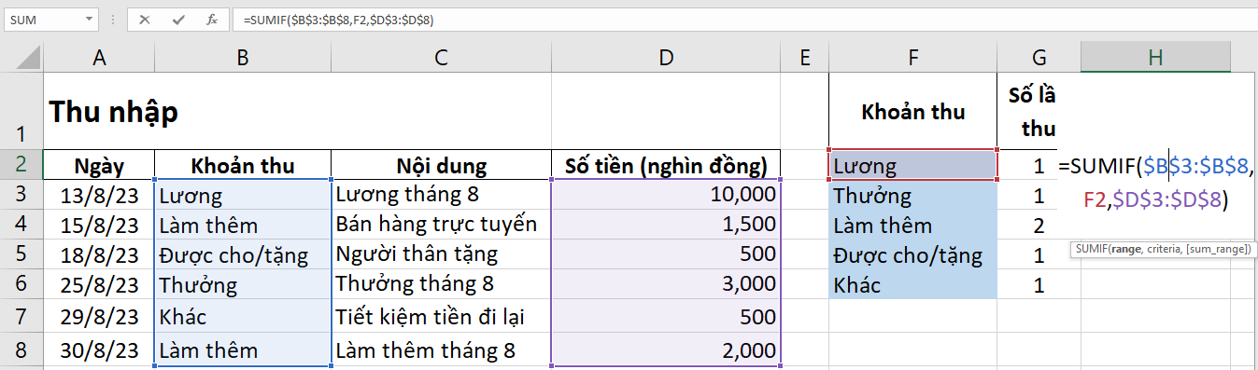
• Công thức cần nhập vào ô H2:
=SUMIF($B$3:$B$8,F2,$D$3:$D$8)
• Giá trị của ô H2 là tổng tiền thu nhập từ Lương.

Slide 19

GHI NHỚ
► Hàm SUMIF tính tổng giá trị những ô thoả mãn điều kiện nào đó.
► Công thức: =SUMIF(range, criteria,[sum_range])
• range: phạm vi chứa các giá trị cần kiểm tra hoặc tính tổng các giá trị nếu không có tham số sum_range.
• criteria: điều kiện kiểm tra.
• sum_range (tuỳ chọn): phạm vi chứa các giá trị tính tổng, nếu sum_range bị bỏ qua thì tính tổng các ô trong tham số range thoả mãn điều kiện.

Slide 20
2
THỰC HÀNH:
SỬ DỤNG HÀM SUMIF

Slide 21


2. Thực hành: sử dụng hàm SUMIF
THẢO LUẬN NHÓM
Sử dụng hàm SUMIF để tính tổng số tiền của mỗi khoản chi tiêu.

Slide 22


a) Tính tổng số tiền của mỗi khoản chi
trong trang tính Chi tiêu
• Mở tệp bảng tính TaiChinhGiaDinh.xlsx, chọn trang tính Chi tiêu.
• Tại ô H2, nhập công thức =SUMIF($B$3:$B$10,F2,$D$3:$D$10) để tính tổng số tiền của mỗi khoản chi Ở.
• Sao chép công thức trong ô H2 sang các ô từ H3 đến H10 để tính tổng số tiền của mỗi khoản chi còn lại.
• Lưu tệp.

Slide 23

b) Tính tổng số tiền của mỗi khoản thu
trong trang tính Thu nhập
• Chọn trang tính Thu nhập.
• Tại ô H2, nhập công thức =SUMIF($B$:$B$8,F2,$D$3:$D$8) để tính tổng tiền của khoản thu từ Lương.
• Sao chép công thức trong ô H2 sang các ô từ H3 đến H6 để tính tổng tiền cho các khoản thu còn lại.
• Lưu tệp.

Slide 24


LUYỆN TẬP
Nhiệm vụ A:
Luyện tập SGK tr.47

Slide 25
Em hãy bổ sung thêm một số dòng dữ liệu thu, chi vào cuối phần dữ liệu của hai trang tính Thu nhập và Chi tiêu. Hãy điều chỉnh công thức SUMIF ở cột H để kết quả tổng tiền của mỗi khoản thu, chi được chính xác.
Ví dụ: thêm 5 dòng dữ liệu, nối tiếp từ dòng 11 đến 15 trong trang tính Chi tiêu thì công thức tại ô H2 là: =SUMIF($B$3:$B$15,F2,$D$3:$D$15) → kết quả tổng hợp tổng tiền của mỗi khoản được chính xác.

Slide 26
LUYỆN TẬP
Nhiệm vụ B:
Câu hỏi trắc nghiệm

Slide 27
Câu 1: Hàm nào trong Excel dùng để tính tổng giá trị
của những ô thỏa mãn một điều kiện nào đó?
A. SUM.
B. COUNTIF.
C. IF.
D. SUMIF.
D. SUMIF.

Slide 28

Câu 2: Công thức chung của hàm SUMIF là
A. =SUMIF(criteria, [sum_range], range).
B. =SUMIF(range, [sum_range], criteria).
C. =SUMIF(range, criteria, [sum_range]).
D. =SUMIF(criteria, range, [sum_range]).

Slide 29
Câu 3: Trong công thức chung của SUMIF,
tham số range có ý nghĩa gì?
A. Phạm vi chứa các giá trị cần kiểm tra hoặc tính tổng các giá trị nếu không có tham số criteria.
B. Điều kiện kiểm tra.
C. Phạm vi chứa các giá trị cần kiểm tra hoặc tính tổng các giá trị nếu không có tham số sum_range.
D. Phạm vi chứa các giá trị cần tính tổng, nếu range bị bỏ qua thì tính tổng các ô trong tham số sum_range thoả mãn điều kiện.

Slide 30
Câu 4: Trong công thức chung của SUMIF,
tham số sum_range có ý nghĩa gì?
A. Phạm vi chứa các giá trị cần tính tổng, nếu sum_range bị bỏ qua thì tính tổng các ô trong tham số range thoả mãn điều kiện.
B. Phạm vi chứa các giá trị cần kiểm tra hoặc tính tổng các giá trị nếu không có tham số range.
C. Phạm vi chứa các giá trị cần kiểm tra hoặc tính tổng các giá trị nếu không có tham số criteria.
D. Điều kiện kiểm tra.

Slide 31
Câu 5: Trong công thức chung của SUMIF,
tham số criteria có ý nghĩa gì?
A. Phạm vi chứa các giá trị cần kiểm tra hoặc tính tổng các giá trị nếu không có tham số range.
B. Điều kiện kiểm tra.
C. Phạm vi chứa các giá trị cần tính tổng, nếu sum_range bị bỏ qua thì tính tổng các ô trong tham số range thoả mãn điều kiện.
D. Phạm vi chứa các giá trị cần kiểm tra hoặc tính tổng các giá trị nếu không có tham số sum_range.

Slide 32
Câu 6: Công thức tính tổng các giá trị nhỏ hơn 100
trong vùng B2:B6 là
A. =SUM(B2:B6,“<100”).
B. =SUMIF(B2:B6,“<100”).
B. =SUMIF(B2:B6,“<100”).
C. =SUMIF(B2:B6,“>100”).
D. =SUMIF(B2:B6,<100).

Slide 33
Câu 7: Công thức tính tổng các giá trị trong
vùng C4:C10 với các ô tương ứng trong
vùng A4:A10 có giá trị là “SGK” là
A. =SUMIF(C4:C10,“SGK”,A4:A10).
B. =SUMIF(A4:A10,SGK,C4:C10).
C. =SUM(A4:A10,“SGK”,C4:C10).
D. =SUMIF(A4:A10,“SGK”,C4:C10).

Slide 34


VẬN DỤNG

Slide 35


Nhiệm vụ
Em hãy mở bảng tính KinhPhiTrienLam.xlsx đã lưu ở phần Vận dụng, Bài 10a và sử dụng hàm SUMIF để tính tổng các khoản thu, chi của dự án Triển lãm tin học. Lưu tệp sau khi hoàn thành công việc.

Slide 36
HƯỚNG DẪN VỀ NHÀ
1
Ôn lại kiến thức đã học.
2
Làm Bài 10a trong SBT Tin học 9.
Đọc và tìm hiểu trước Bài 12a: Sử dụng hàm IF.
3

Slide 37
HẸN GẶP LẠI CẢ LỚP Ở
BUỔI HỌC TIẾP THEO!

